Slide 1
Kreativnim programiranjem do praga digitalne budućnosti književnosti
Upoznavanje s elektroničkom književnosti
kroz izradu književnog teksta u programskom jeziku Python
Maja Hoić
Stručna suradnica knjižničarka
Gimnazija Nova Gradiška

Slide 2
HRVATSKI JEZIK
KNJIŽEVNOST
ELEKTRONIČKA KNJIŽEVNOST
MEDIJI
MEDIJSKA PISMENOST
ŠKOLSKA KNJIŽNICA
PROGRAMIRANJE
INFORMATIKA

Slide 3
KNJIŽEVNOST na novim MEDIJIMA
ELEKTRONIČKI ČITAČI KAO OPONAŠAJUĆA TEHNOLOGIJA I MEDIJ
KNJIGA KAO TEHNOLOGIJA I MEDIJ
-
TISAK

Slide 4
KNJIŽEVNOST KOJA JE „ROĐENA” DIGITALNO

Slide 5
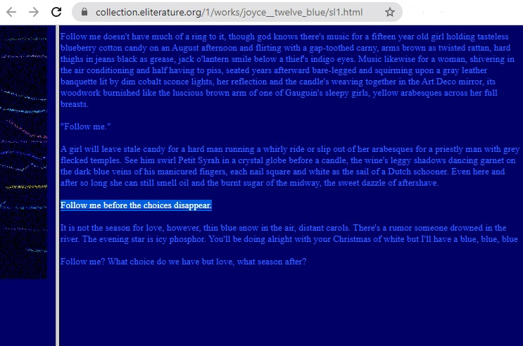
Michael Joyce: Twelve Blue – web hipertekst, 1996.

Slide 6
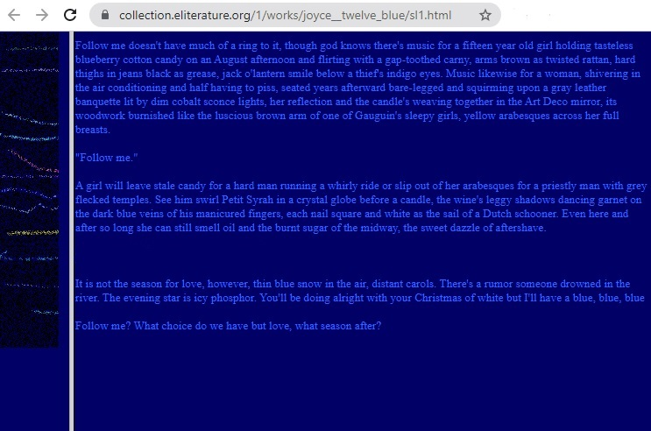
Michael Joyce: Twelve Blue – web hipertekst, 1996.

Slide 7
Kroz (kreativno) programiranje do praga književnosti na novim medijima
Programiranje
+
Konstrukcija književnog teksta

Slide 8
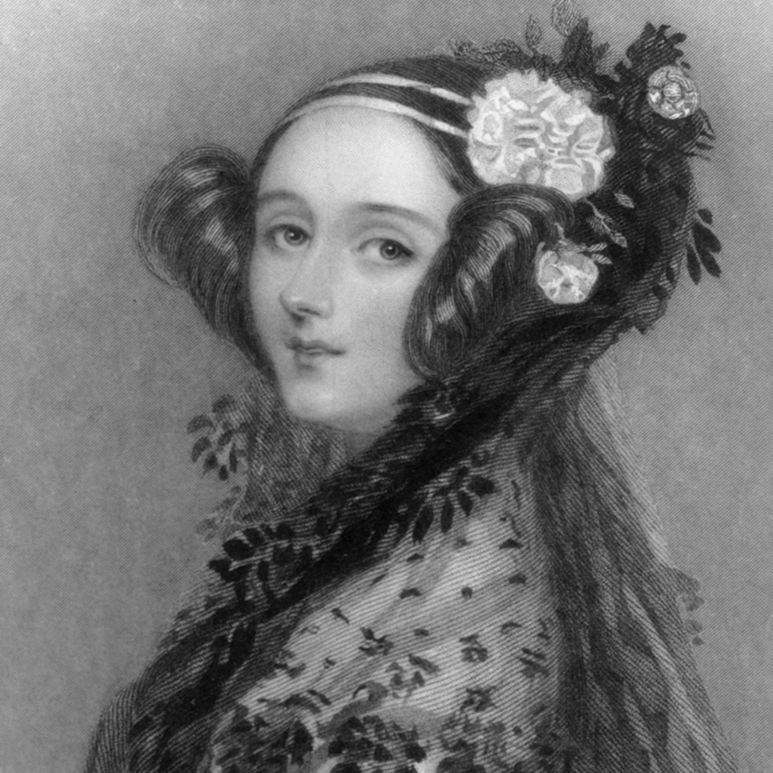
Radionice izrađene iz perspektive stručnog suradnika knjižničara
Kurikulum nastavnog predmeta
Hrvatski jezik
Književnosti i stvaralaštvo
Kurikulum nastavnog predmeta
Informatika
Računalno razmišljanje i programiranje
Ada Lovelace (Byron)

Slide 9
Izrada interaktivne fikcije
Računalno programirana priča kontrolirana tekstualnim naredbama

Slide 10
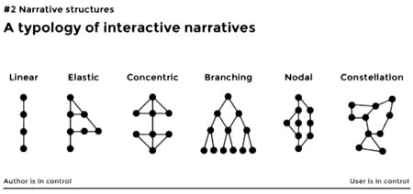
Kreiranje priče
http://timewavefestival.com/storydesign.html
Benjamin Hoguet

Slide 11
Python
„U tamnoj noći našao se na kraju šume. Dva puteljka pojavila se ispred njega i morao je odabrati kreće li lijevim ili desnim puteljkom.”
if answer == “d”:
print “Odlučio se na desni puteljak”
else:
print “Odlučio se na lijevi puteljak”

Slide 12
Mogućnost dijeljenja priče preko Replit -
IKT
replit.com

Slide 13
Kontakt Maja Hoić maja.hoic@gmail.com
Gimnazija Nova Gradiška
knjiznicagng@gmail.com
ured@gimnazija-nova-gradiska.skole.hr

